Slide 1
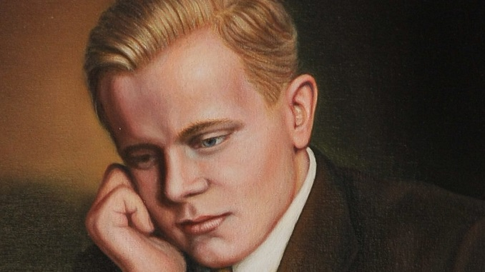
bl. Alojzij Grozde
ORATORIJ 2025

Slide 2
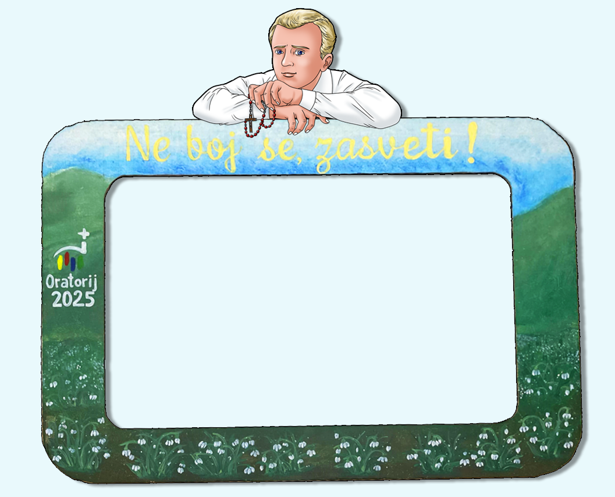
ORATORIJ 2025
Kljub težkim okoliščinam v otroštvu se Lojze ne ustraši življenja.
Je zgled drugim.
Pogumno pričuje za vero.
Ob misli na mučeništvo se ustraši, a z Božjo pomočjo premaga tudi ta strah.
»Razumni se bodo lesketali kakor sijaj neba. Ti, ki so mnoge pripeljali do pravičnosti, pa bodo kakor zvezde za vso večnost.« (Dan 12,3)

Slide 3
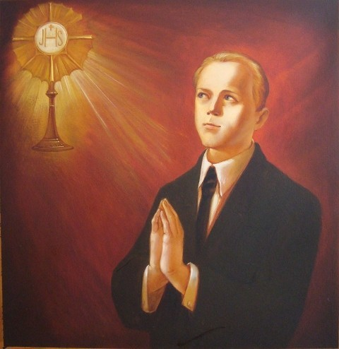
Uvod
PRIPOVEDOVALKI:
Anja in Tina, animatorki, ki se pripravljata na dramsko igro o Alojziju Grozdetu.
ZGODBA:
Spoznamo „pripovedovalki“, predstavi se družinsko ozadje malega Lojzeta: oče ga ni hotel priznati, mama pa se je poročila z moškim, ki otroka tudi ni hotel imeti doma. Tako je odraščal pri teti in starem očetu. Lojze želi pobegniti od tete in iti k mami.

Slide 4
1. dan: DOSTOJANSTVO
ZGODBA:
Predstavljena je Lojzetova velika nadarjenost in želja po šolanju, hkrati pa zaničevanje s strani okolice, kjer je odraščal, ker je bil nezakonski otrok – „pankrt“. Lojze se jim postavi po robu. Stari oče mu pove, da je Bog tisti, ki človeku daje dostojanstvo. Nekega dne ga na domu obišče učitelj, ki njegovi teti predlaga, naj ga zaradi nadarjenosti pošljejo naprej na šolanje v Ljubljano.
ODLOMEK DNEVA: Bog ustvari človeka po svoji podobi (1 Mz 1,26-28)
Bog je rekel: »Naredimo človeka po svoji podobi, kot svojo podobnost! Gospoduje naj ribam morja in pticam neba, živini in vsej zemlji ter vsej laznini, ki se plazi po zemlji!« Bog je ustvaril človeka po svoji podobi, po Božji podobi ga je ustvaril, moškega in žensko je ustvaril. Bog ju je blagoslovil in Bog jima je rekel: »Bodita rodovitna in množita se, napolnita zemljo in si jo podvrzita; gospodujta ribam v morju in pticam na nebu ter vsem živalim, ki se gibljejo po zemlji!«
SIMBOL: krona

Slide 5
2. dan: ODLOČNOST
ZGODBA:
Lojze začne šolanje v Ljubljani, nastanjen pri družini Pogačar.
Ker prihaja s podeželja, se iz njega norčujejo in vname se pretep. Po pogovoru z ravnateljem začenja obvladovati svojo vihravo naravo. Kljub temu pokaže odločnost v prizadevanju postati boljši človek, pri tem mu pomaga stalni spovednik.
ODLOMEK DNEVA: Jožef se odloči (Mt 1,18-21.24-25)
Z rojstvom Jezusa Kristusa je bilo takóle: Njegova mati Marija je bila zaročena z Jožefom; in preden sta prišla skupaj, se je izkazalo, da je noseča – bila pa je noseča od Svetega Duha. Njen mož Jožef je bil pravičen in je ni hotel osramotiti, zato je sklenil, da jo bo skrivaj odslovil. Ko je to premišljeval, se mu je v sanjah prikazal Gospodov angel in rekel: »Jožef, Davidov sin, ne boj se vzeti k sebi Marije, svoje žene; kar je spočela, je namreč od Svetega Duha. Rodila bo sina in daj mu ime Jezus, kajti on bo svoje ljudstvo odrešil grehov.« Ko se je Jožef zbudil, je storil, kakor mu je naročil Gospodov angel. Vzel je svojo ženo k sebi in ni je poznal, dokler ni rodila sina; in imenoval ga je Jezus.
SIMBOL: budilka

Slide 6
3. dan: DAROVANJE
ZGODBA:
Lojze se načrtno začne darovati za druge. Priznava svoje napake. Pomaga sošolcema, jima razlaga učno snov in ne zahteva plačila. Je predsednik Marijine kongregacije, prav tako se včlani v Katoliško akcijo. Biti hoče zavzet, dejaven kristjan. Za vse to pa črpa moč v evharistiji.
ODLOMEK DNEVA: Jezus se pri evharistiji daruje za nas (Lk 22,14-15.19-20)
Ko je prišla ura, je sédel k mizi in apostoli z njim. In rekel jim je: »Srčno sem želel jesti z vami to pashalno večerjo, preden bom trpel.« In vzel je kruh, se zahvalil, ga razlomil, jim ga dal in rekel: »To je moje telo, ki se daje za vas. To delajte v moj spomin.« Prav tako je po večerji vzel tudi kelih in rekel: »Ta kelih je nova zaveza v moji krvi, ki se preliva za vas.«
SIMBOL: sveča

Slide 7
4. dan: ODPUŠČANJE
ZGODBA:
Kljub vojni je hotel Lojze za božične praznike obiskati svoje domače. 1. 1. 1943 prispe v Stično, kjer opravi sveto spoved in prejme sveto obhajilo. Pot nadaljuje vse do Mirne, kjer ga ustavi vojaška (partizanska) patrulja. Odvedejo ga v štab, kjer ga zaslišujejo in mučijo. Zaradi domnevnega izdajstva ga usmrtijo.
ODLOMEK DNEVA: Jezus na križu odpušča (Lk 23,33-34a.39-43)
Ko so prišli na kraj, ki se imenuje Lobanja, so tam križali njega in oba hudodelca, enega na desnici in enega na levici. Jezus je govoril: »Oče, odpústi jim, saj ne vedo, kaj delajo.« Eden od hudodelcev, ki sta visela na križu, ga je preklinjal in mu govoril: »Ali nisi ti Mesija? Reši sebe in naju!« Drugi pa mu je odgovoril in ga grajal: »Ali se ti ne bojiš Boga, ko si v isti obsodbi? In midva po pravici, kajti prejemava primerno povračilo za to, kar sva storila; ta pa ni storil nič hudega.« In govoril je: »Jezus, spomni se me, ko prideš v svoje kraljestvo!« In on mu je rekel: »Resnično, povem ti: Danes boš z menoj v raju.«
SIMBOL: most

Slide 8
5. dan: PRIPOROČANJE SVETNIKOM
ZGODBA:
Anja in Tina s kolesi romata po Grozdetovih poteh. Srečata starejšo gospo, ki je bila ena od otrok, ki so našli Lojzetovo truplo. Pot nadaljujeta proti Zaplazu. Ker sta žejni, Lojzeta prosita za vodo in jo dobita. V cerkvi na Zaplazu, se bl. Lojzetu Grozdetu vsaka priporoči s svojimi prošnjami. Čutita njegovo prisotnost in da se k njemu lahko zatečeta.
ODLOMEK DNEVA: Kana Galilejska (Jn 2,1-5)
Tretji dan je bila svatba v galilejski Kani in Jezusova mati je bila tam. Na svatbo so bili povabljeni tudi Jezus in njegovi učenci. Ko je vino pošlo, je rekla Jezusu njegova mati: »Vina nimajo.« In Jezus ji je dejal: »Kaj imam s teboj, žena? Moja ura še ni prišla.« Njegova mati je rekla strežnikom: »Kar koli vam reče, storite.« Tam pa je stalo šest kamnitih vrčev za judovsko očiščevanje; držali so po dve ali tri mere. Jezus jim je rekel: »Napolnite vrče z vodo!« In napolnili so jih do vrha. Nato jim je rekel: »Zajemite zdaj in nesite starešini!« In nesli so mu. Ko je starešina pokusil vodo, ki je postala vino, in ni vedel, od kod je – strežniki, ki so zajeli vodo, pa so vedeli –, je poklical ženina in mu rekel: »Vsakdo postreže najprej z dobrim vinom, in ko se ljudje napijejo, s slabšim, ti pa si dobro vino prihranil do zdaj.« Tako je Jezus v galilejski Kani naredil prvo od znamenj in razodel svoje veličastvo in njegovi učenci so verovali vanj.
SIMBOL: telefon

Slide 9
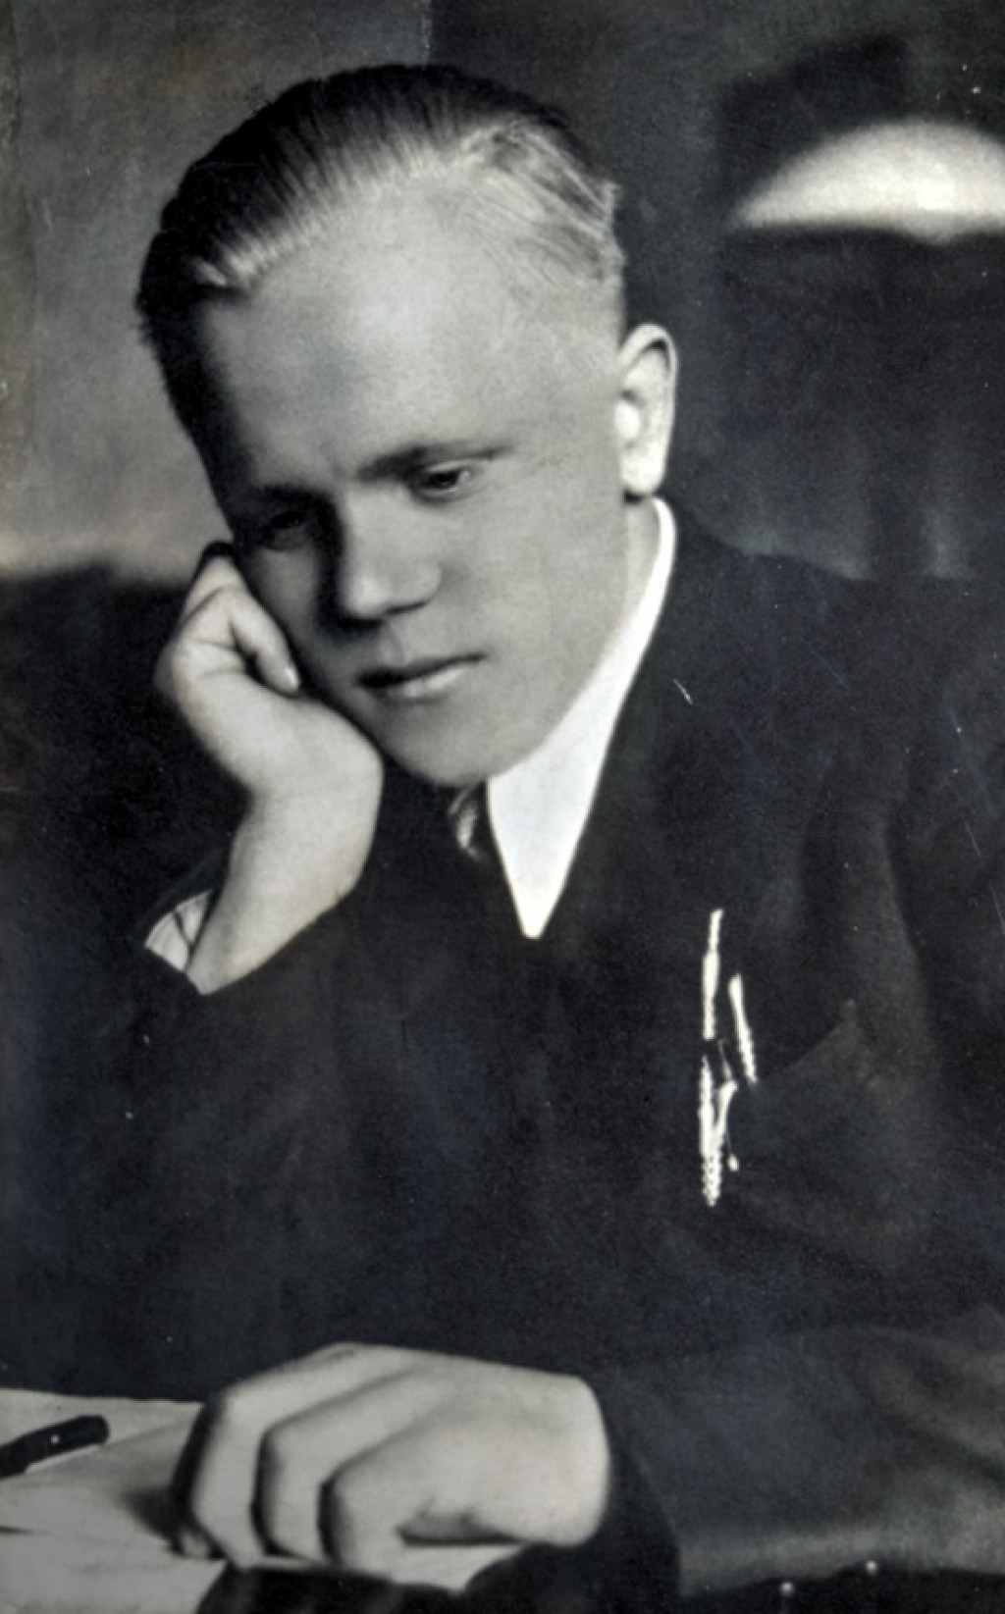
MOLITEV ZA KANONIZACIJO BLAŽENEGA ALOJZIJA GROZDETA
Vsemogočni Bog, izvir vse svetosti in slava mučencev.
Našemu narodu si podaril čudoviti zgled blaženega Alojzija Grozdeta, v njegovi popolni hoji za Kristusom, vse do prelitja krvi.
Evharistija, katero je imenoval Sonce svojega življenja, je duhovno krepila njegovo mlado dušo v premagovanju življenjskih preizkušenj.
Pogosto prejemanje zakramenta sprave pa ga je usmerjalo na pravo pot za Kristusom, našim edinim Odrešenikom.
Tako je mnogim mladim postal vzornik zglednega krščanskega življenja.
Iz ljubezni do bližnjega je širil slavo Božjega kraljestva med svojimi vrstniki ter jih navduševal za zvestobo Bogu, katoliški Cerkvi in narodu.
V duhu popolne pripadnosti Kristusu in Cerkvi je za ceno mučeništva daroval svoje mlado življenje.
Dobri Oče, podeli našemu narodu milost, da ga bomo pred vesoljno Cerkvijo smeli častiti tudi kot svetnika.
Po Kristusu, našem Gospodu. AMEN.

